Slide 1
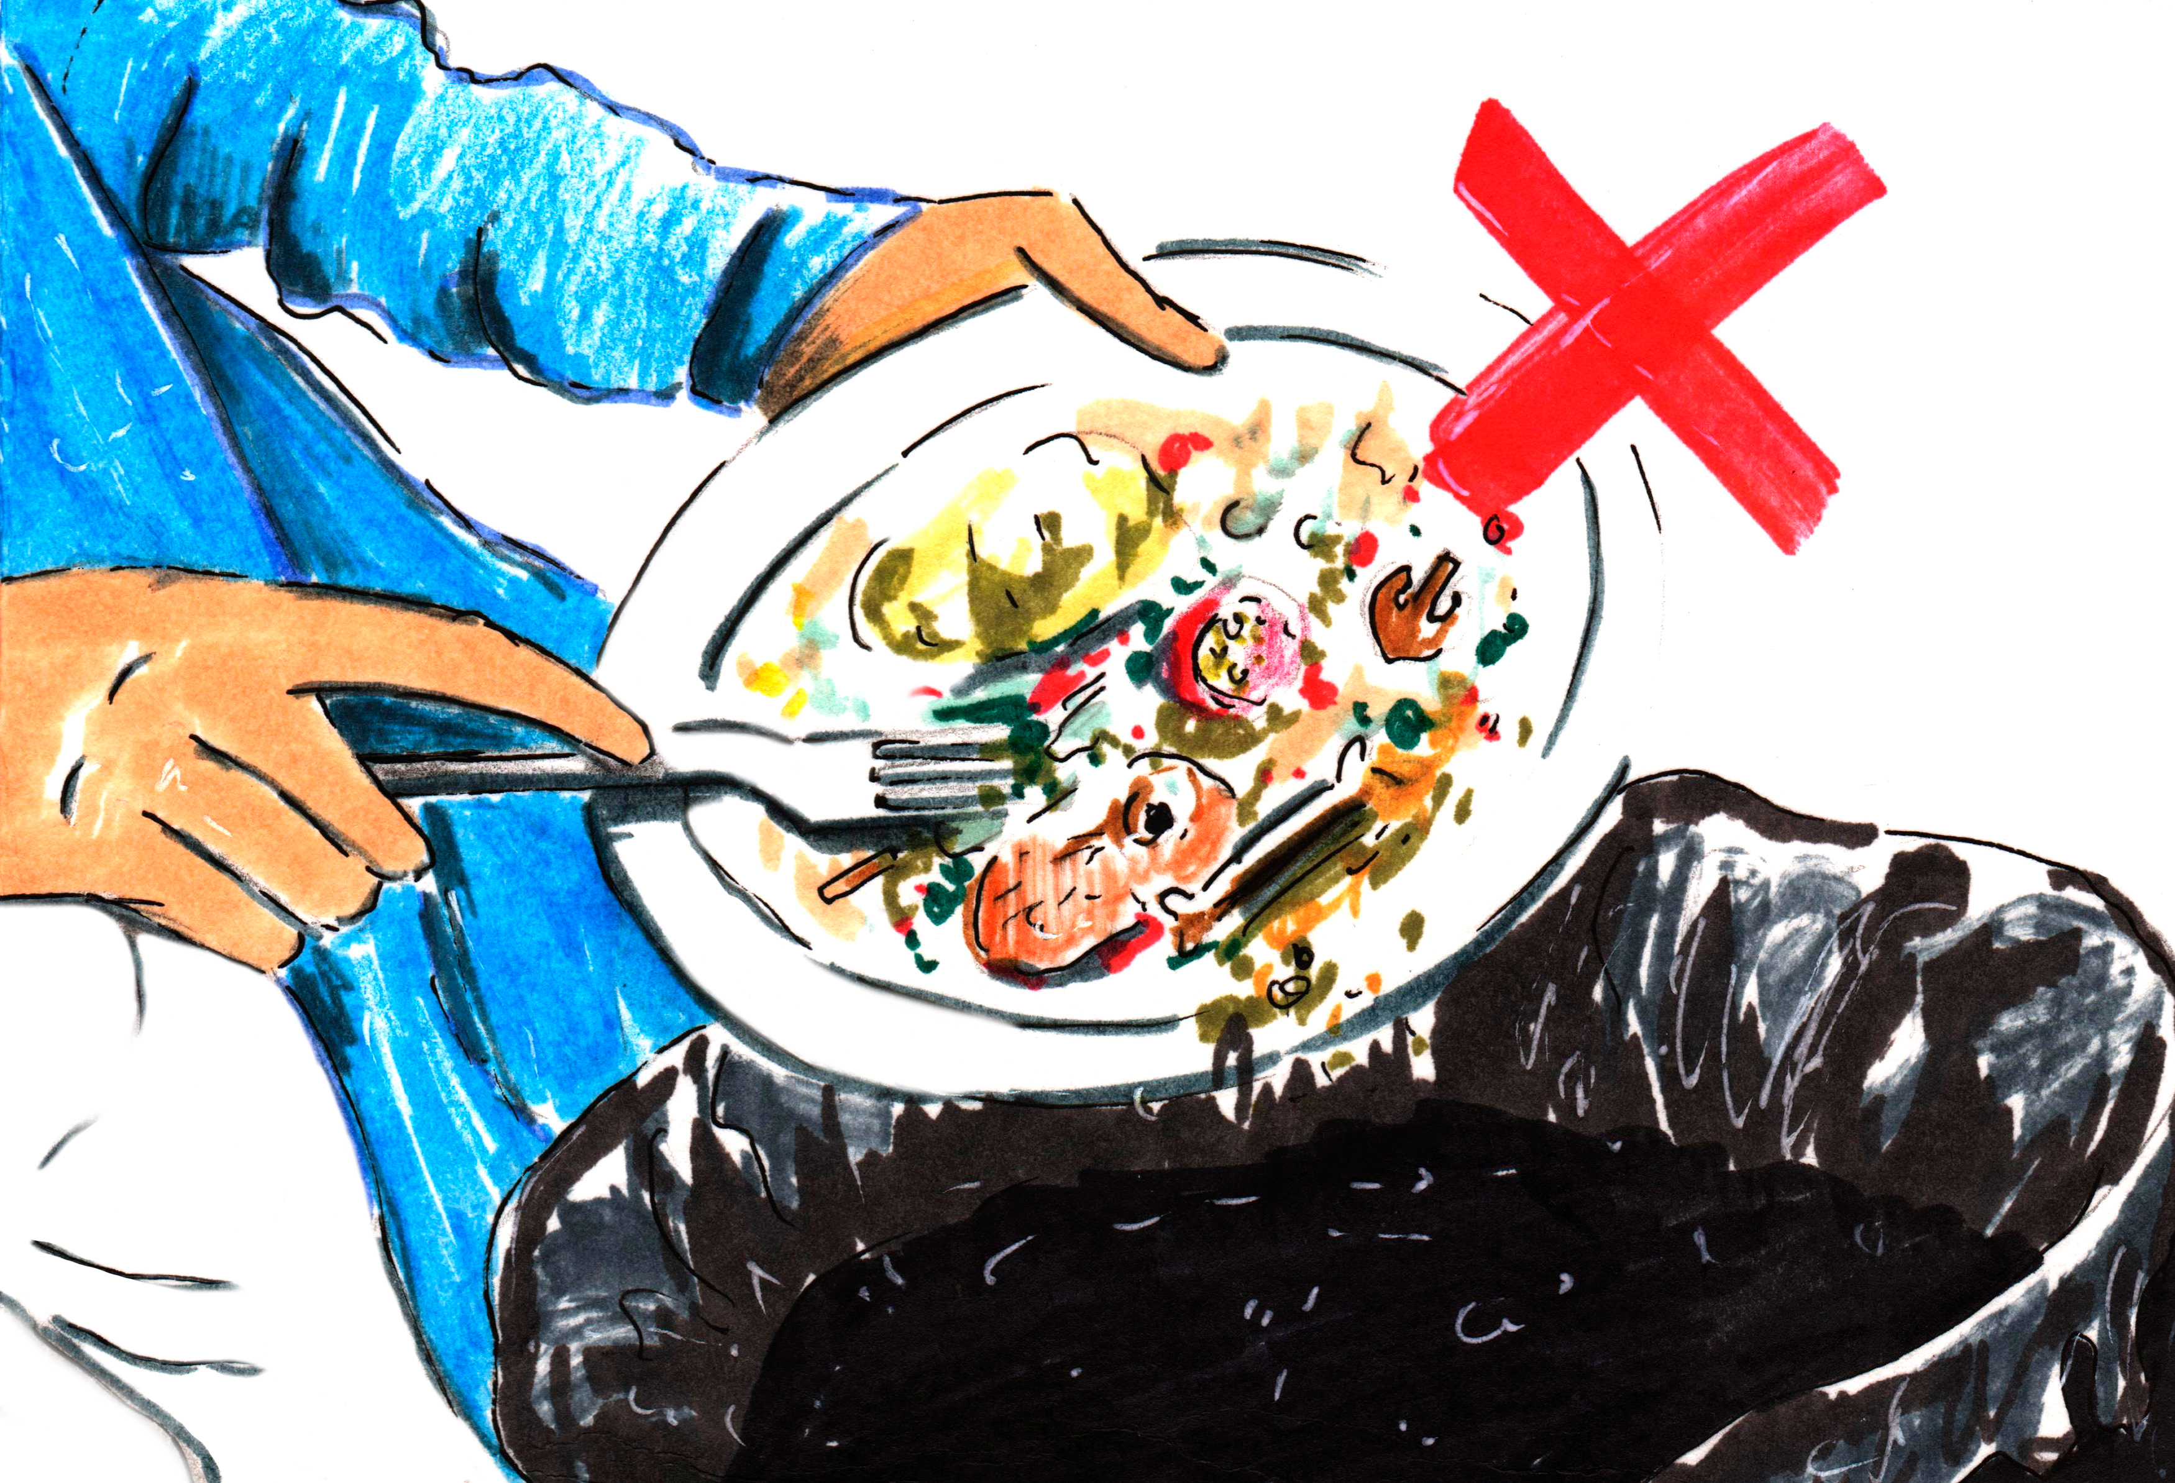
^{음식물 쓰레기를 많이 버리면}

Slide 2
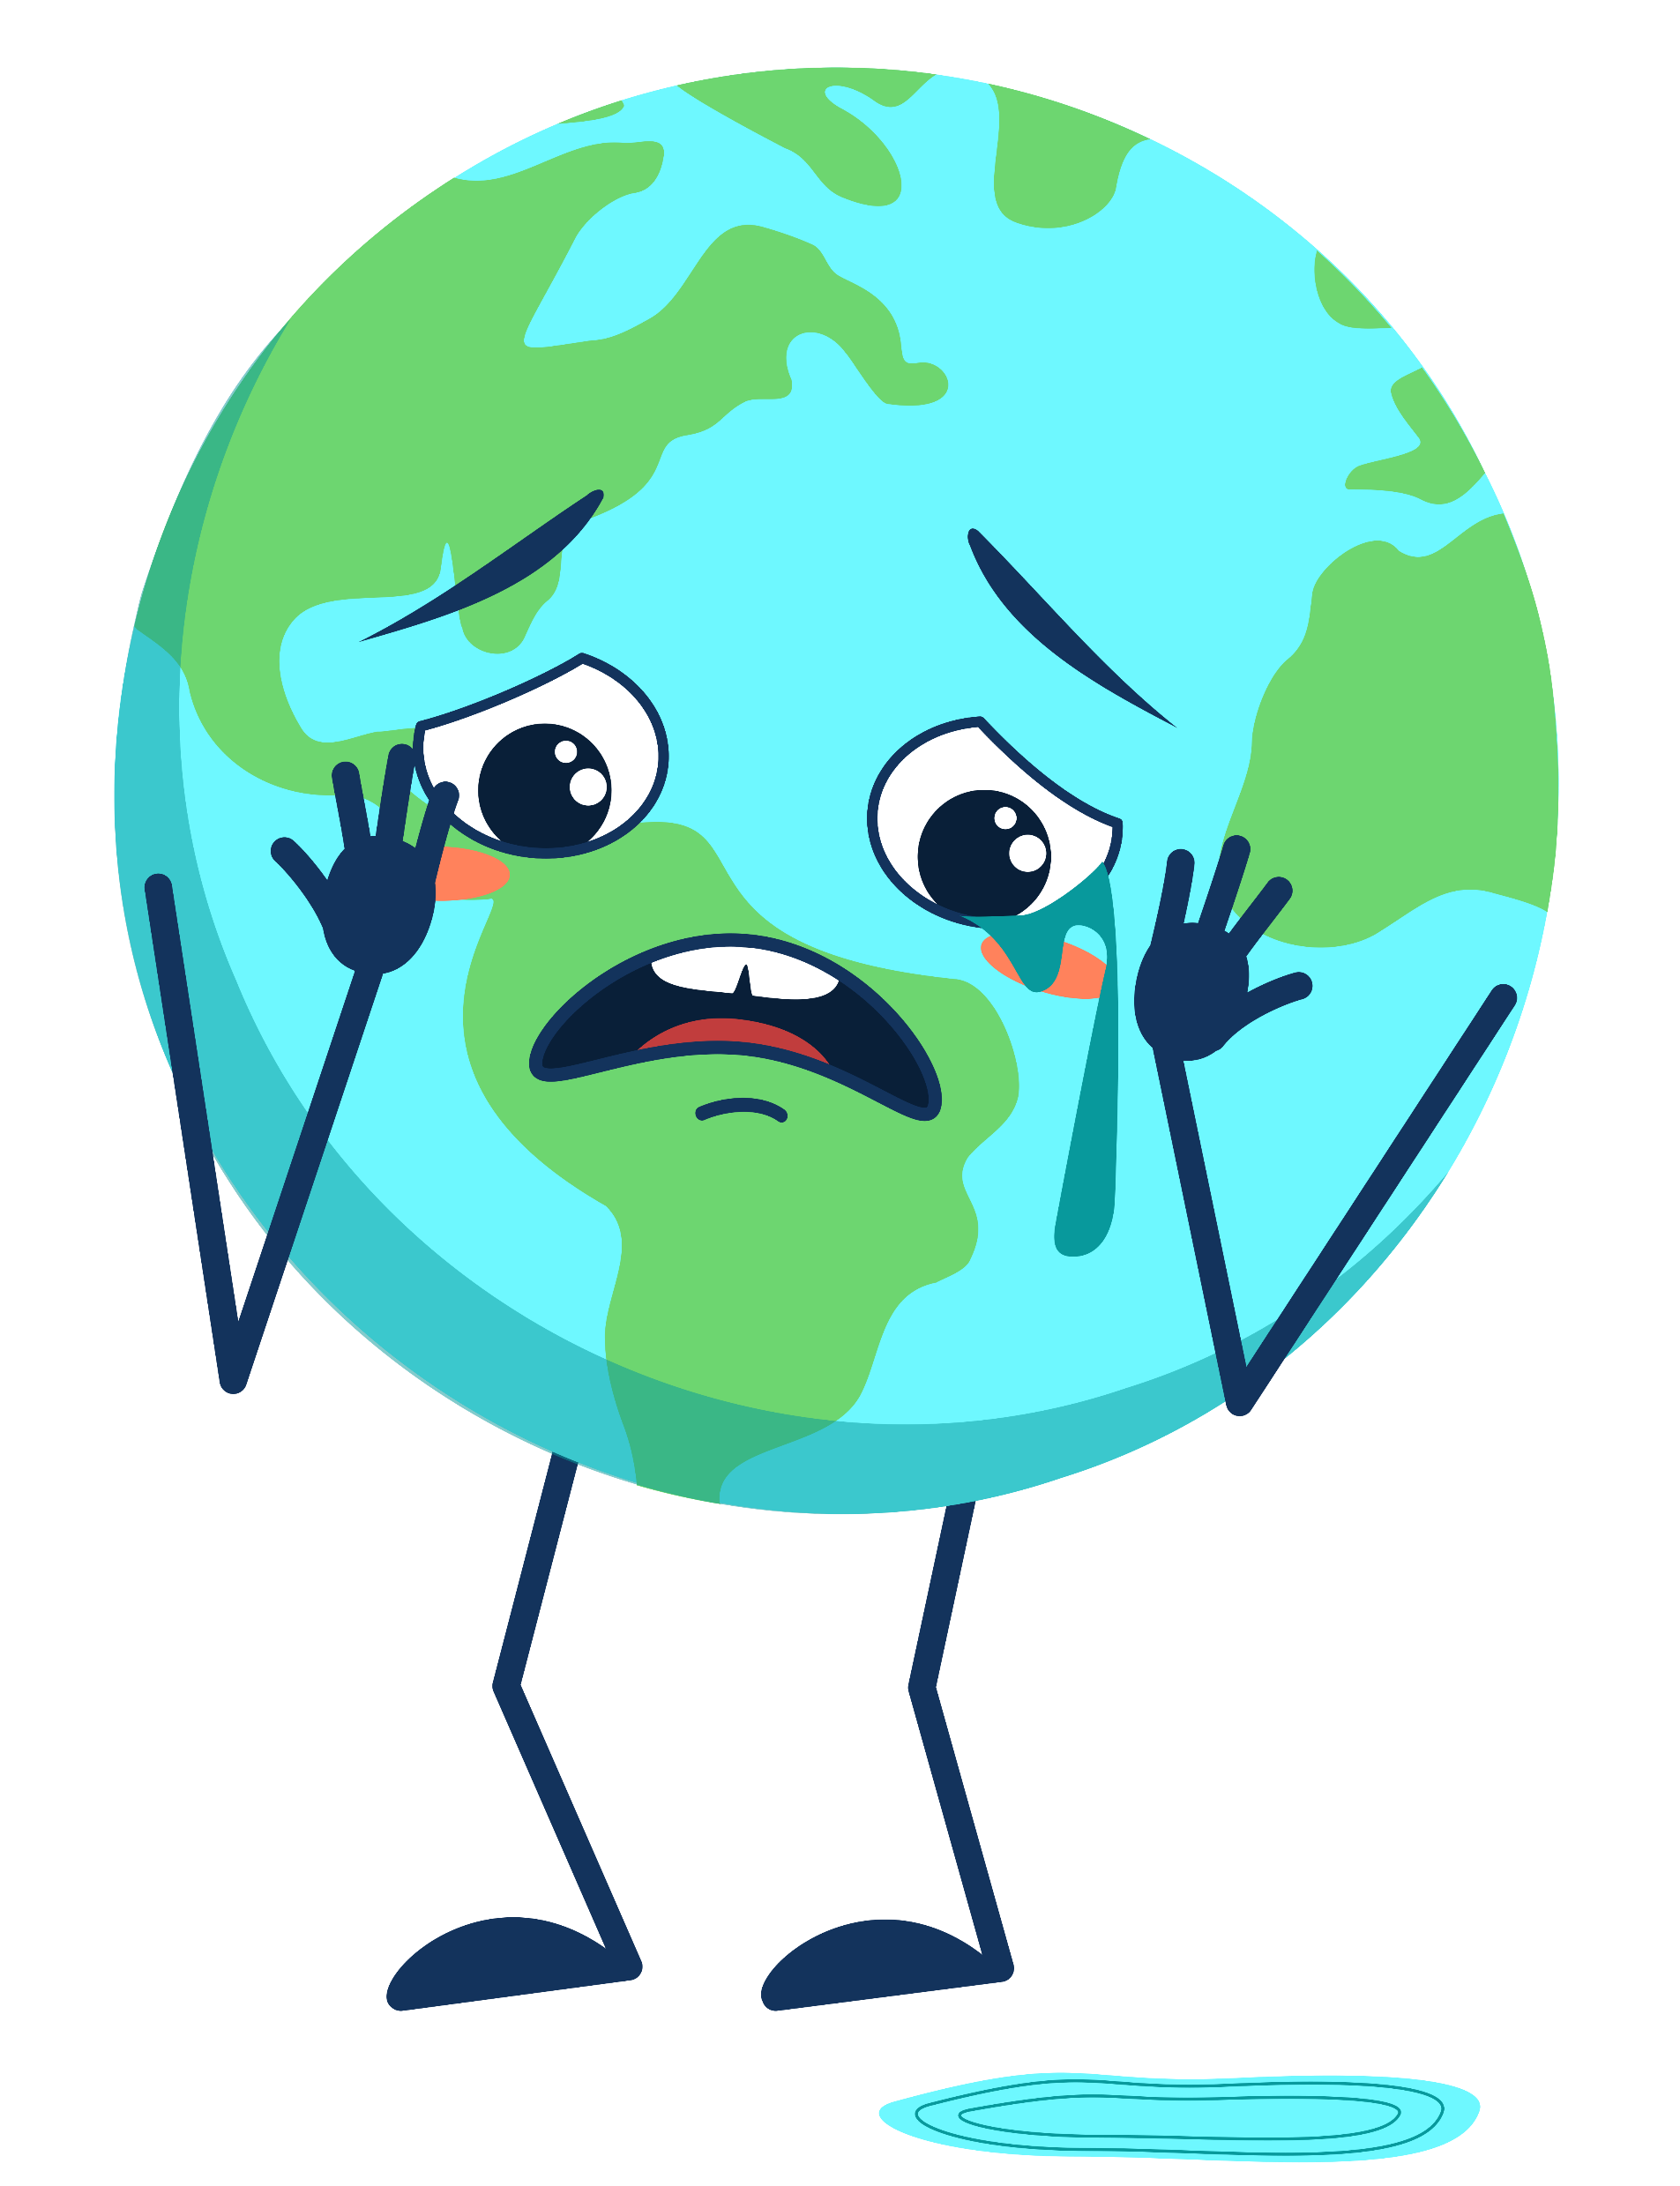
지구가 아파요!

Slide 3
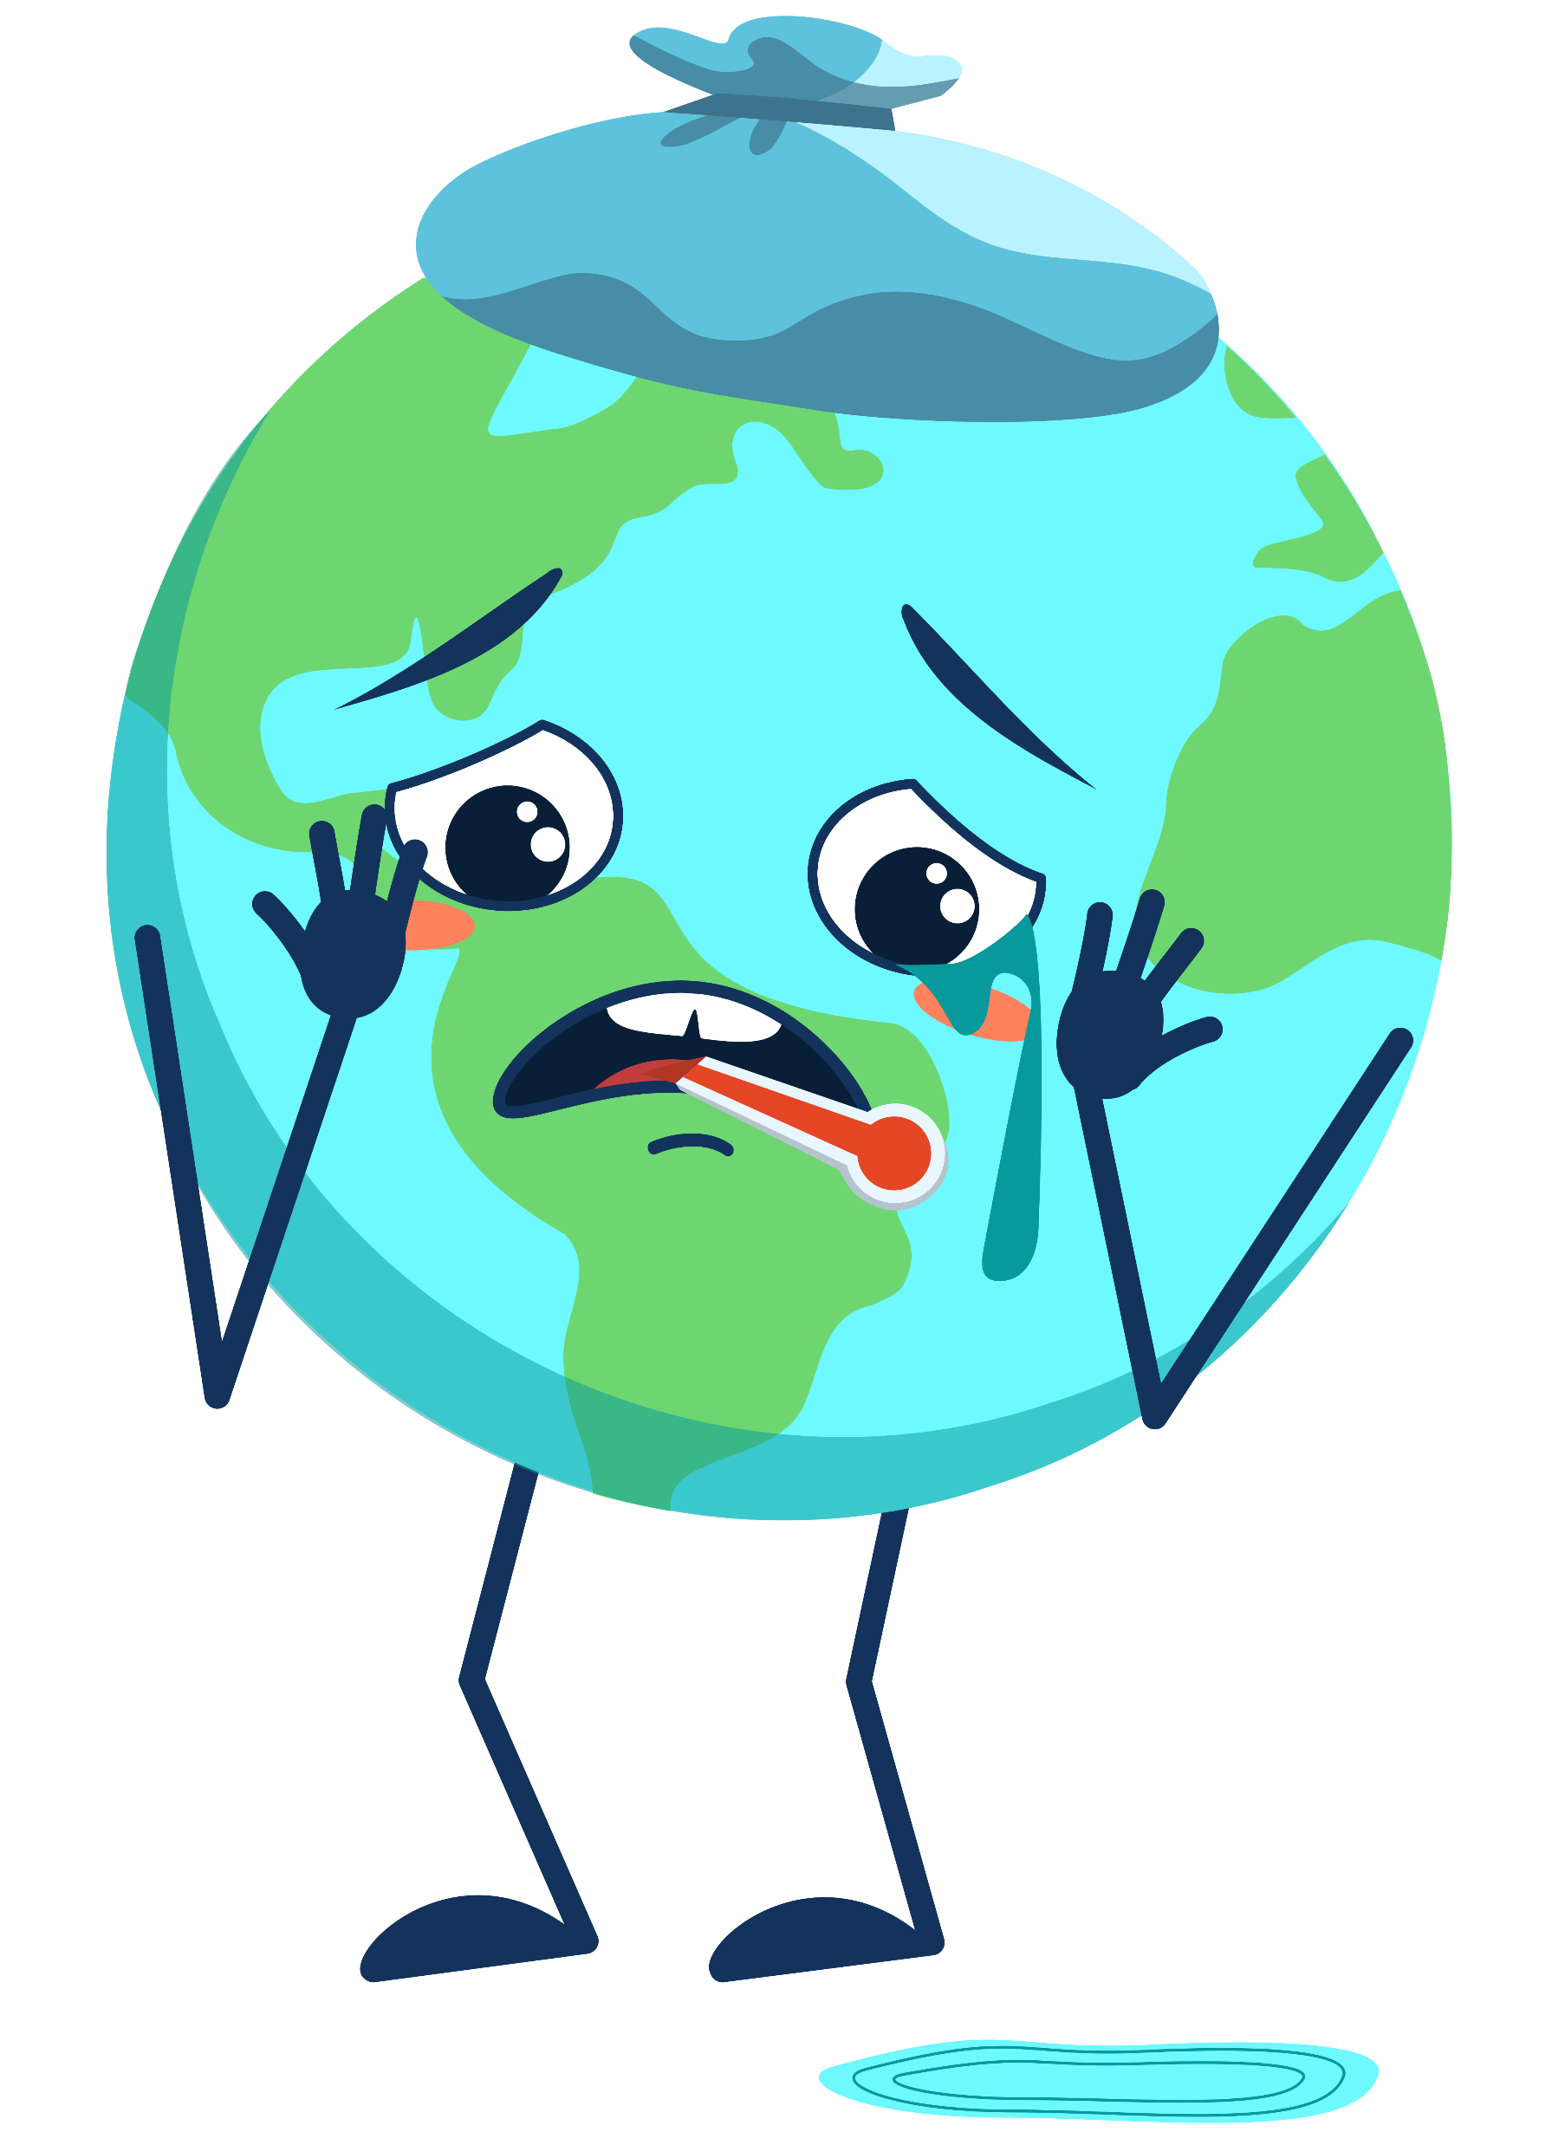
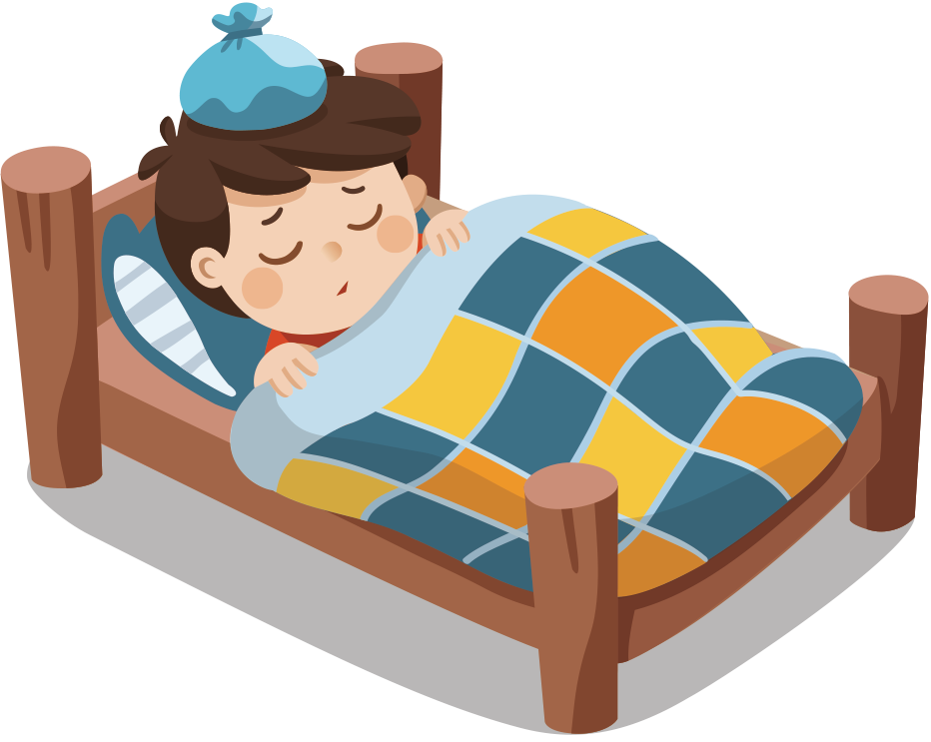
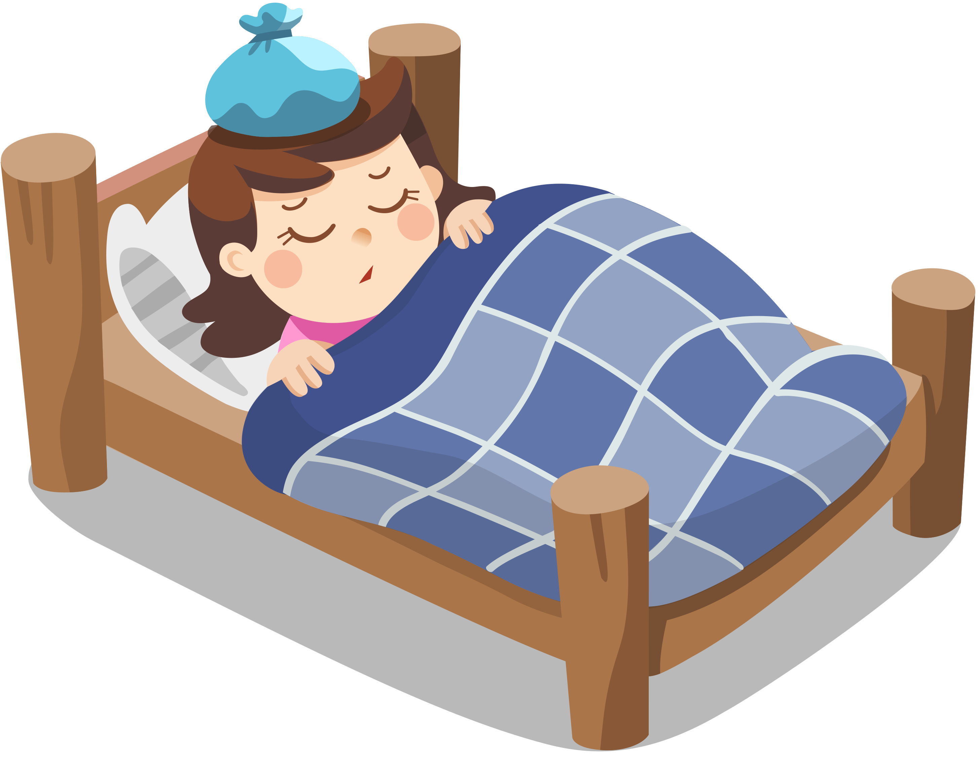
지구가 아프면, 우리도 아파요!

Slide 4
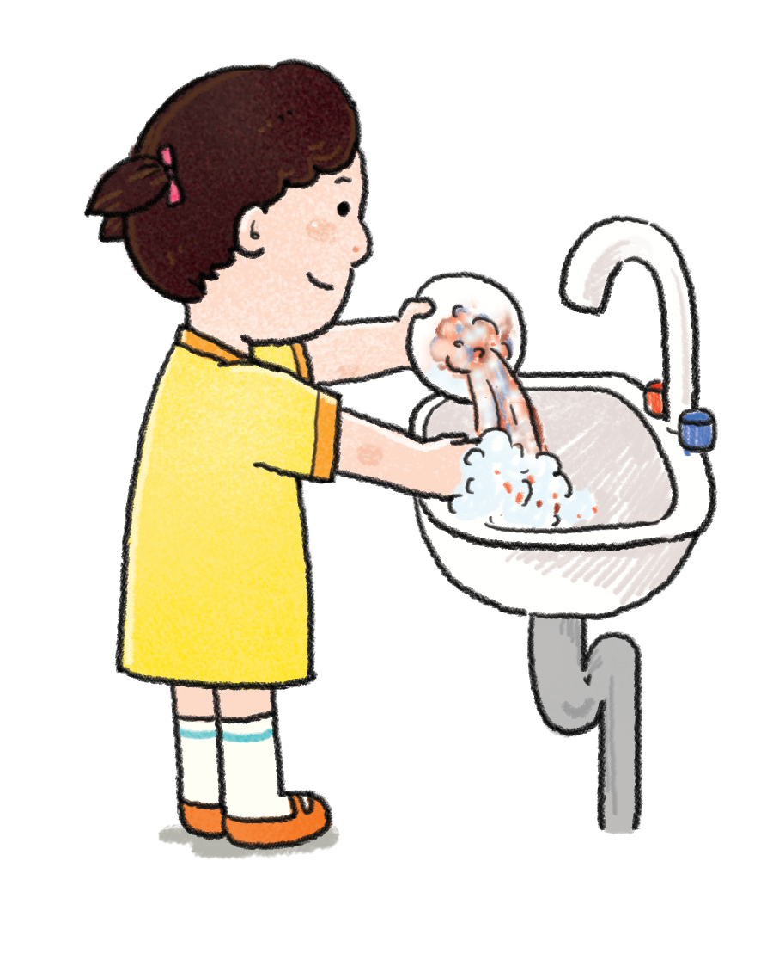
^{먹다 남은 음료수나 음식 국물을 하수구에 버리거나,}
^{음식 쓰레기를 땅속에 묻으면 어떻게 될까요?}

Slide 5
돌고 돌아요!
음식물 찌꺼기는 하수구나 땅속으로 스며들어 시냇물로 흘러 들어가 강으로 바다로 가요. 바다에서 수증기가 되어 다시 구름이 돼요. 구름은 눈이나 비가 되어 다시 강으로 흘러 들어가요. 우리는 이 강물을 정화하여 수도 시설을 통해 그 물을 마셔요.
음식물 쓰레기를 많이 버리면 물이 깨끗하지 못해 지구가 아파요. 지구가 아프면 우리도 아파요. 그래서 음식을 먹을 만큼만 덜어서 음식을 남기지 않는 것이 중요해요.

Slide 6
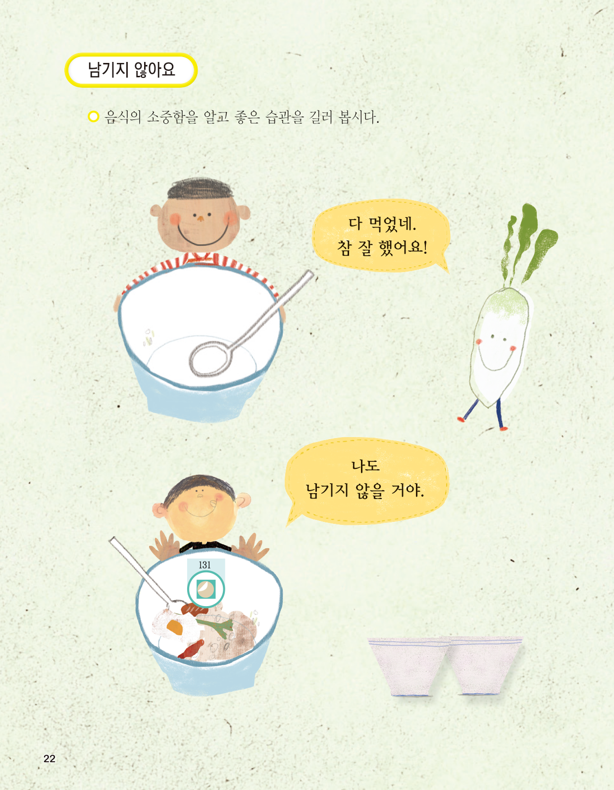

Slide 7
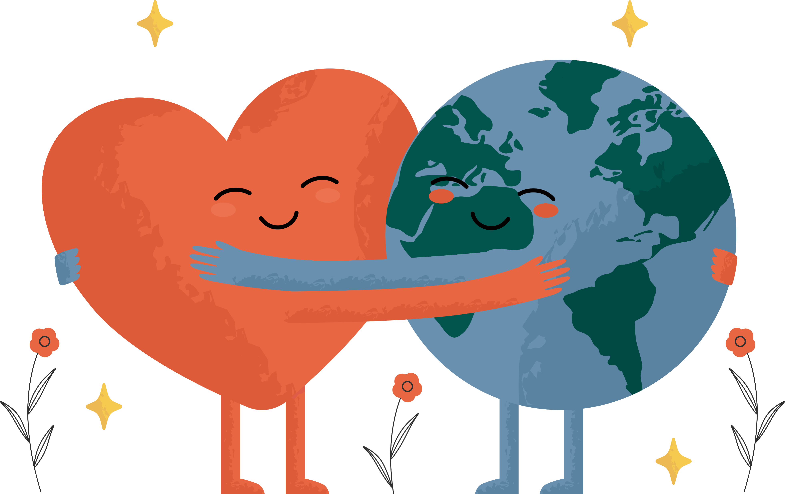
건강한 지구, 건강한 나 !

Slide 8
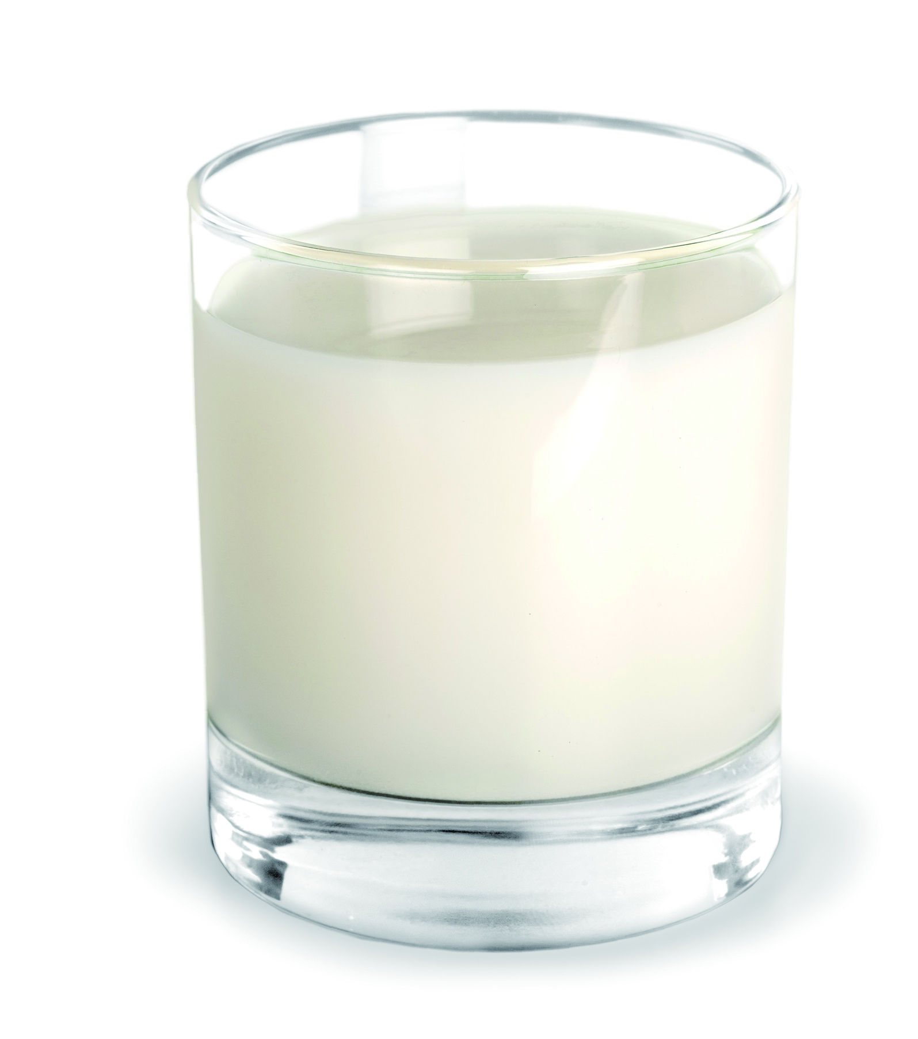
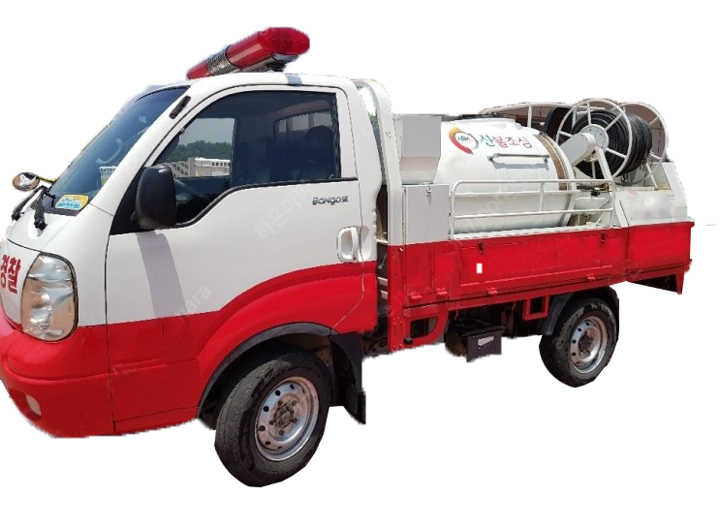
^{우유 한 컵을 버린 물을 깨끗이 하려면 …}
우유 한 컵을 버린 물을 깨끗이 하려면 물이 얼마나 필요할까요?
^{1000 l 의 물 소방차 3대 물이 필요}

Slide 9
^{한 컵의 우유를 버린 물을 깨끗한 물로 만들려면,}
3000 l 가량의 물이 필요해요. 3000 l 정도의 물은 얼마나 될까요? 산불을 끄는 소방차 3대 가량의 물입니다.
하루에 1.5 l 의 물을 마신다면, 거의 6년 동안 마실 물의 양입니다. 초등학교 1학년부터 초등학교 6학년까지 마실 정도입니다.

